Slide 1
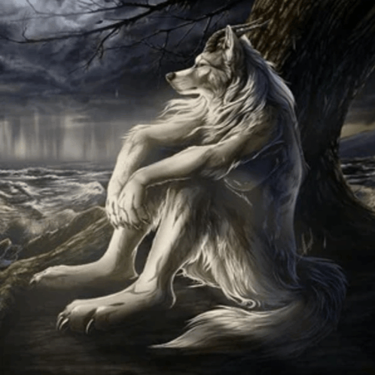

Slide 3
Presentacion
MI
Juan Antonio moreno santana

Slide 5


Un poco de mi

Slide 6
Cosas que me gustan

Slide 7

Software en 3d

Slide 8
LEER

Slide 9
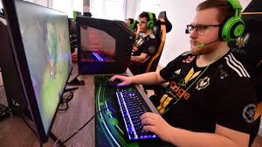
JUGAR

Slide 10
Y ya eso es todo por que no me da mas tiempo

Slide 11
Gracias por su atencion
Juan Antonio moreno santana

